Slide 1
CHĂM SÓC BỆNH NHÂN SUY HÔ HẤP CẤP
GVHD: Nguyễn Phúc Học
Tổ 4: Phạm Nam Ngọc
Lê Thị Hóa
Nguyễn Thị Tú
Nguyễn Thị Diễm Hằng

Slide 2
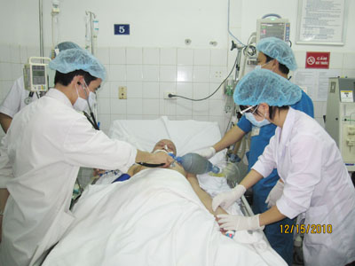
Nội dung
I. Tổng quan
II. Nguyên nhân
III.Triệu chứng
IV.Xử trí
V. Chăm sóc bệnh nhân
suy hô hấp cấp.

Slide 3
I.TỔNG QUAN
Suy hô hấp cấp là tình trạng giảm oxy hoặc tăng CO2 xuất hiện nhanh chóng
Thường là vài phút, vài giờ, vài ngày
Do nhiều bệnh lý tại cơ quan hô hấp hoặc tại các cơ quan khác gây ra.
Là một trong những rối loạn thường gặp nhất ở bệnh nhân đến cấp cứu.

Slide 4
II. NGUYÊN NHÂN có rất nhiều bệnh lí khác nhau có thể dẫn tới SHHC
BỆNH LÍ TẠI PHỔI
BỆNH LÍ NGOÀI PHỔI HOẶC TOÀN THÂN
Viêm phổi
Cơn hen phế quản
Đợt cấp của COPD
Xẹp phổi
Phù phổi cấp
Tràn khí màng phổi
Tràn dịch màng phổi
...
Phù thanh quản
Viêm thanh khí quản
Bệnh lí thần kinh cơ
Ức chế hoạt động của trung tâm hô hấp
....

Slide 5
II.NGUYÊN NHÂN ( TIẾP)
Cơ chế:
Giảm hoạt động của cơ hô hấp hoặc trung tâm hô hấp bị ức chế.
Tắc nghẽn đường hô hấp
Rối loạn trao đổi khí tại phổi
Giảm Oxy trong khí thở vào.
KL: Giảm thông khí làm giảm Oxy tăng CO2

Slide 6
III. Chẩn đoán
+ T.chuẩn LS chung
Thực tế chia 2 loại:
+ Loại SHH nặng
thuốc là chủ yếu
+ Loại SHH nguy kịch
thủ thuật + thuốc

Slide 7
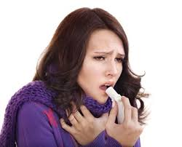
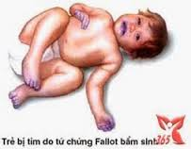
III. Chẩn đoán ( tiếp)
Tiêu chuẩn LS chung:
Khó thở
Ngạt thở
Cánh mũi phập phồng
Dùng cơ hô hấp phụ
Xanh tím môi đầu chi
Nhịp tim nhanh
Tăng huyết áp
...

Slide 8
III. CHẨN ĐOÁN( TIẾP)
SHH NẶNG
SHH NGUY KỊCH
Xanh tím ++
- Vã mồ hôi +
- Khó thở ++
- Tăng HA +
Nhịp thở >30 lần/phút
Mạch nhanh > 120 lần
Không tụt HA và RL ý thức, Điều trị thuốc là chủ yếu
Khó thở, tím tái, vã mồ hôi nặng hơn
- Tụt HA, trụy mạch +
- Rối loạn ý thức +
- Giãy duạ, lờ đờ +++
- Hôn mê +++
Nhịp thở <10 lần/phút
Mạch chậm <60 lần/phút
Phải can thiệp ngay bằng thủ thuật, cùng với thuốc

Slide 9
IV. XỬ TRÍ.
Đặt BN ở tư thế đầu cao hoặc ngồi
Thở oxy: tùy mức độ suy hô hấp cho BN thở oxy qua gọng kính mũi,qua mặt nạ...
Hỗ trợ hô hấp : - bóp bóng qua mặt nạ
- Đặt nội khí quản
- Mở khí quản
- Thở máy không xâm nhập
- thở máy qua NKQ...
Dẫn lưu tư thế, hút hầu họng
Điều trị theo nguyên nhân: Thuốc giãn phế quản, thuốc lợi tiểu, chọc dẫn lưu màng phổi...

Slide 10
Chăm sóc bệnh nhân suy hô hấp cấp
BENH AN SUY HO HAP CAP.docx

Slide 11
CẢM ƠN THẦY VÀ
CÁC BẠN ĐÃ LẮNG NGHE

